Slide 1
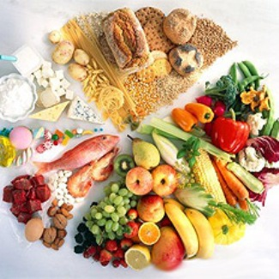
ПОРЕКЛО ЗДРАВе ХРАНе
Notes:
Презентацију урадила Снежана Максимовић Влајић. Делове презентације за потребе часа изменила Јасмина Паучковић.

Slide 2
Да се подсетимо:
порекло здрава хране
важност правилне исхране
пирамида исхране
основне врсте хране
житарице
воће и поврће
млечни производи, риба и месо
скроб, шећер и масти
витамини и минерали

Slide 3
Где се производи здрава храна?
Сеоско домаћинство

Slide 4
Животињске фарме

Slide 5
Житарице добијамо са њива

Slide 6
Из воћњака

Slide 7
Из повртњака

Slide 8
Зашто је важна правилна исхрана
Здрава исхрана је веома важна за правилан психички и физички развој детета. Недовољан унос појединих намирница које су богате минералима и витаминима доводе до појаве многих болести.
Због брзог начина живота, много деце се неправилно храни. Изложена су храни која је неадекватна због велике количине масти као што су: лисната теста, брза храна, грицкалице, пржена храна, као и простим шећерима као што су: слаткиши, газирани и негазирани сокови.

Slide 9
ПИРАМИДА ИСХРАНЕ
Шећер, масти, со
уља
Риба, месо,махунарке
Млеко и млечни производи, јаја
Воће
поврће
житрице

Slide 10
ОСНОВНЕ ВРСТЕ ХРАНЕ
ЖИТАРИЦЕ
ПОВРЋЕ
ВОЋЕ
МЛЕКО И МЛЕЧНИ ПРОИЗВОДИ
МЕСО
РИБА
ЈАЈА
МАХУНАРКЕ
УЉА

Slide 11
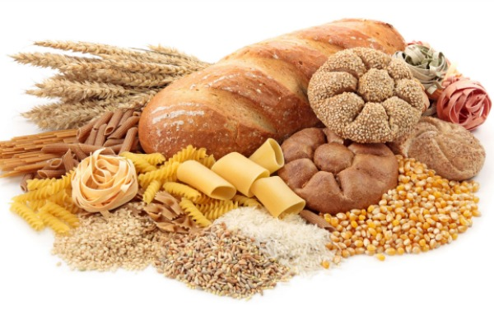
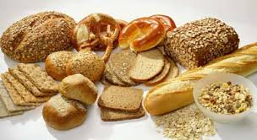
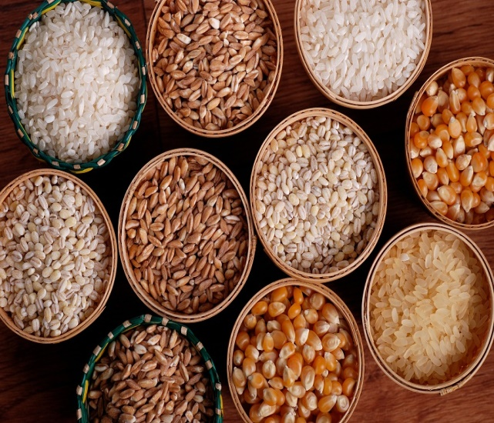
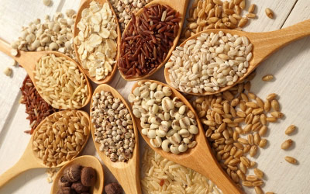
ЖИТАРИЦЕ
Житарице треба да обезбеде готово половину енергетских потреба, а половина унетих житарица треба да буде од целог зрна.
Житарице смањују ризик за развој срчаних болести, као и других хроничних болести.

Slide 12
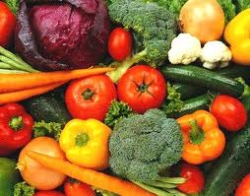
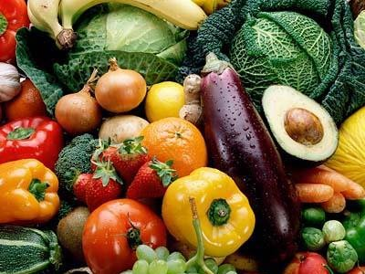
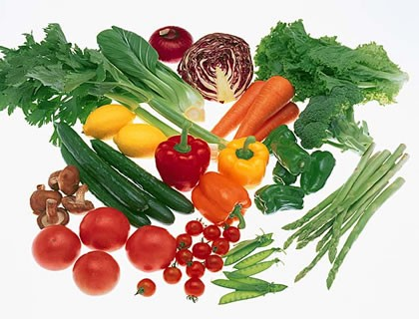
ПОВРЋЕ
ПОВРЋЕ је извор важних минерала и витамина, као и дијетних влакана
Смањују ризик од хроничних болести. Треба га користити у свакодневној исхрани.

Slide 13
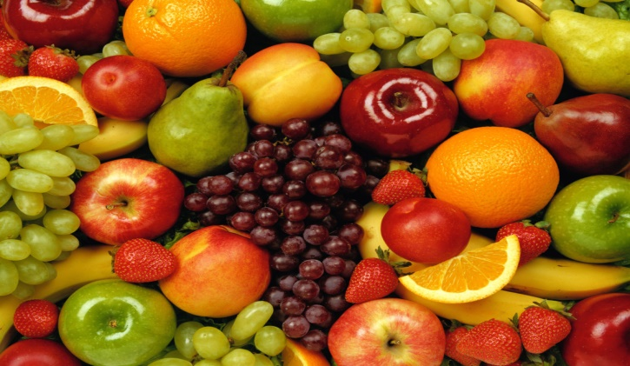
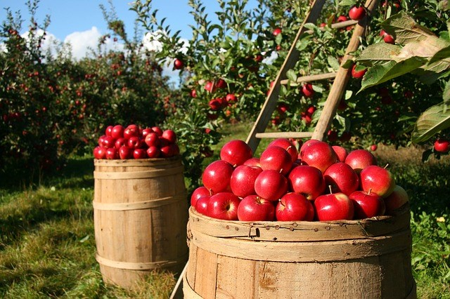
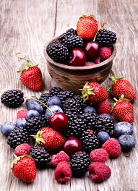
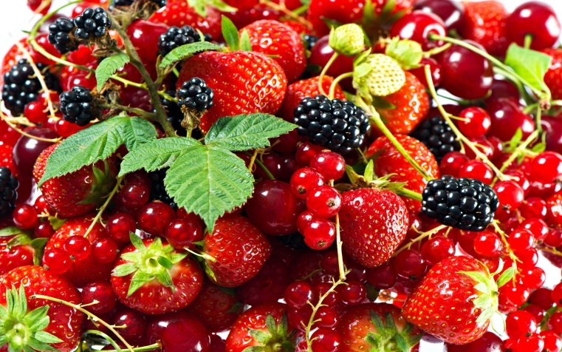
ВОЋЕ
ВОЋЕ је извор важних минерала и витамина, као и дијетних влакана;
Смањују ризик од хроничних болести

Slide 14
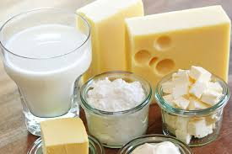
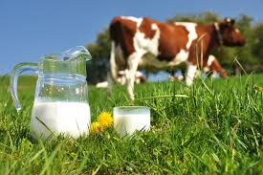
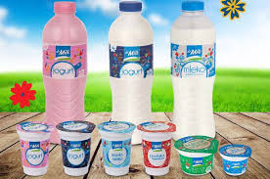
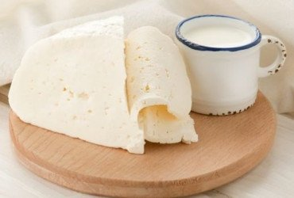
МЛЕКО И МЛЕЧНИ ПРОИЗВОДИ
Млеко и млечни производи треба да буду добри извори калцијума
Обезбеђују ханљиве и заштитне материје значајне за здравље костију, нарочито деце.

Slide 15
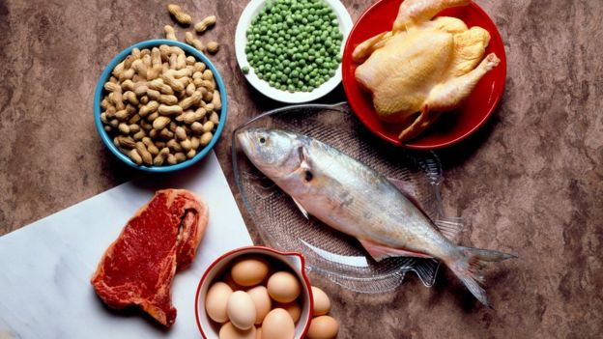
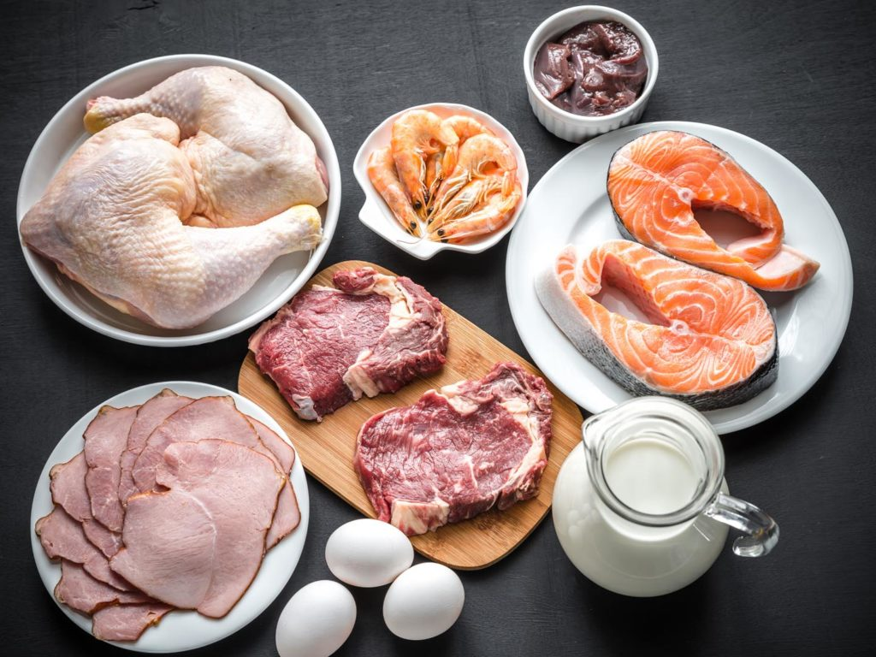
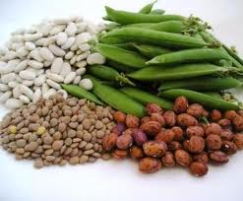
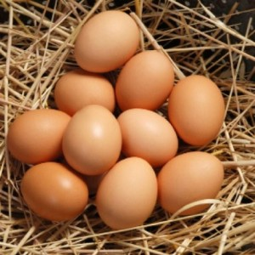
МЕСО, РИБА, ЈАЈА, МАХУНАРКЕ
Месо , риба, јаја, махунарке обезбеђују разноврсност нутријената, укључујући есенцијалне масне киселине и витамин Е

Slide 16
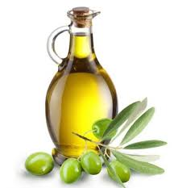
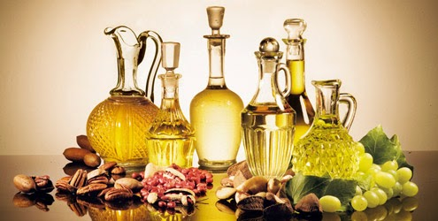
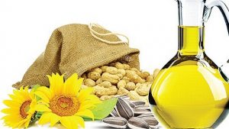
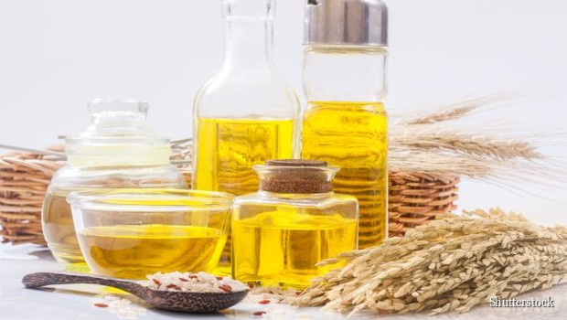
УЉА
Биљна уља доброг квалитета треба користити
у склопу свеобухватно правилне исхране.Тиме се смањује ризик од хроничних болести.

Slide 17
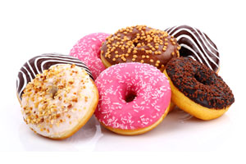
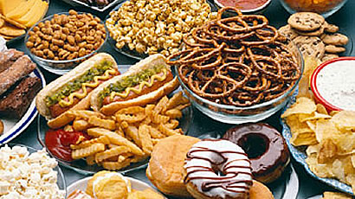
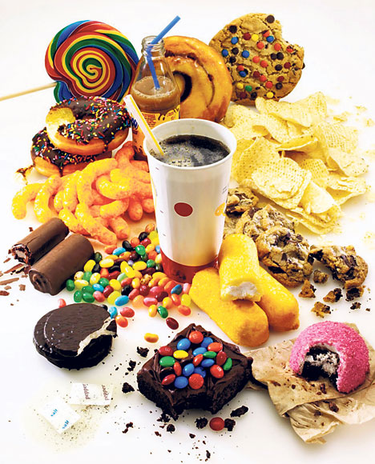
Нездрава храна

Slide 18
ЗАШТО ЈЕ ДОРУЧАК ВАЖАН
Доручак је најважнији оброк у току дана. Он је темељ правилне исхране. Обезбеђује енергију која је потребна за почетак дана.
Треба да буде сачињен од намирница које дају енергију. А то су: Житарице, млеко, јаја, сиреви...
Редован доручак утиче повољно на правилан раст и развој деце, боље праћење наставе , бољи успех у школи.
Храна је састављена од многих хранљивих материја које су свима потребне за живот, раст и развој, одржавање здравља као и за обезбеђивање енергије за рад.

Slide 19
Презентацију урадила Снежана Максимовић Влајић. Делове презентације за потребе часа изменила и дорадила Јасмина Паучковић.

